Slide 1
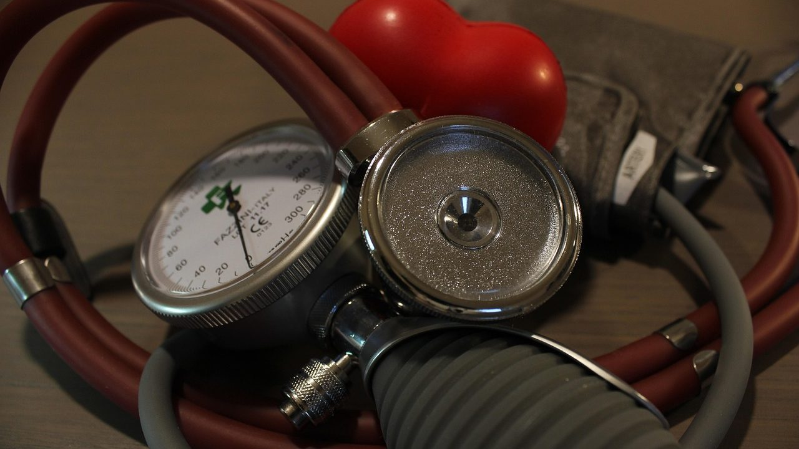
Circulación y sistema
linfático: qué mueve el
cuerpo y qué no
Salud y Estética
Ver el OA en saludyestetica.lumbre.lat
Notes:
Objeto de aprendizaje de Lumbre · Salud y Estética
Enlace: https://saludyestetica.lumbre.lat/object/sye-c32-r01-oa04-circulacion-y-linfatico

Slide 2
Acerca de este OA · 1 de 2
Objetivo
Explicar cómo retornan la sangre y la linfa, reconocer el edema y sus señales de alarma, y decidir cuándo el masaje de bienestar acompaña y cuándo debe detenerse y derivar.
Descripción
Anatomía aplicada: retorno venoso, linfa y edema. Por qué el masaje no «mueve toxinas» y por qué una pierna hinchada de un solo lado no se toca.
Autoría: Salud y Estética
Circulación y sistema linfático: qué mueve el cuerpo y qué no
2 / 71
Notes:
Enlace al OA: https://saludyestetica.lumbre.lat/object/sye-c32-r01-oa04-circulacion-y-linfatico

Slide 3
Acerca de este OA · 2 de 2
Etiquetas: circulación · linfa · edema · trombosis · límites
Circulación y sistema linfático: qué mueve el cuerpo y qué no
3 / 71
Notes:
Continuación de «Acerca de este OA» (2 de 2).

Slide 4
Circulación y sistema linfático: qué mueve el cuerpo y qué no · 1 de 2
Público y alcance
Personas que estudian anatomía aplicada al masaje y quieren entender la circulación y la linfa sin promesas de desintoxicación. Requiere el curso 31 o equivalente. Formación educativa: no enseña drenaje linfático, no diagnostica y no habilita para ejercer.
Circulación y sistema linfático: qué mueve el cuerpo y qué no
4 / 71

Slide 5
Circulación y sistema linfático: qué mueve el cuerpo y qué no · 2 de 2
Una persona sale de un vuelo largo con el tobillo hinchado y pide «un drenaje para que baje». Otra lleva meses con las piernas pesadas y quiere «sacar los líquidos retenidos». Una tercera llega con una pantorrilla más gruesa que la otra, caliente y dolorosa, y pregunta si el masaje «la puede desinflamar». Las tres piden algo relacionado con la circulación, pero solo dos pueden recibir una sesión de bienestar con adaptaciones; la tercera necesita otra respuesta. Esta lección explica cómo vuelven la sangre y la linfa, qué es el edema y por qué el masaje no limpia ni desintoxica.
Circulación y sistema linfático: qué mueve el cuerpo y qué no
5 / 71
Notes:
Continuación de «Circulación y sistema linfático: qué mueve el cuerpo y qué no» (2 de 2).

Slide 6
Dos circuitos que no necesitan que los dirijas · 1 de 2
La sangre sale del corazón por las arterias, llega a los capilares y vuelve por las venas. La linfa, en cambio, nace en los tejidos: recoge el líquido que no regresa por los capilares y lo devuelve al torrente sanguíneo después de pasar por los ganglios. Son dos circuitos conectados, pero no son una tubería única ni un sistema que se pueda «abrir» con las manos. El corazón mueve la sangre; el movimiento del cuerpo y la respiración ayudan al retorno, sobre todo en las piernas. Entender esa organización basta para no confundir un masaje con una bomba.
Circulación y sistema linfático: qué mueve el cuerpo y qué no
6 / 71

Slide 7
Dos circuitos que no necesitan que los dirijas · 2 de 2
El masaje de bienestar no bombea el corazón ni sustituye la circulación. Puede cambiar la sensación de las piernas, relajar la musculatura y ofrecer una pausa, pero no dirige el volumen de sangre ni decide qué líquido se elimina. La linfa tampoco es un depósito de veneno: es un líquido con proteínas y células que circula por vasos muy finos y se filtra en los ganglios, donde participa en la defensa del organismo. No acumula «toxinas» que alguien pueda expulsar con una maniobra. Entender esa frontera evita prometer una limpieza que el cuerpo no hace y, a la vez, pasar por alto una señal que sí necesita valoración.
Circulación y sistema linfático: qué mueve el cuerpo y qué no
7 / 71
Notes:
Continuación de «Dos circuitos que no necesitan que los dirijas» (2 de 2).

Slide 8
El retorno venoso depende del movimiento · 1 de 4
Las venas de las piernas tienen válvulas que impiden que la sangre retroceda. Cuando caminamos, los músculos de la pantorrilla se contraen y comprimen las venas, empujando la sangre hacia arriba; ese mecanismo se conoce como bomba muscular. La respiración también colabora: al cambiar la presión dentro del tórax y del abdomen, facilita el retorno. Por eso estar de pie o sentado muchas horas sin moverse favorece la sensación de pesadez y la hinchazón, sobre todo al final del día. No es una falla del cuerpo: es el resultado de una posición sostenida.
Circulación y sistema linfático: qué mueve el cuerpo y qué no
8 / 71

Slide 9
El retorno venoso depende del movimiento · 2 de 4
El masaje puede acompañar ese retorno de forma limitada: un contacto suave y rítmico sobre la pierna puede dar alivio subjetivo y sensación de ligereza. Lo que no hace es reemplazar el movimiento ni la bomba muscular. Si una persona pasa ocho horas de pie, la solución principal no es una sesión más fuerte, sino cambiar de postura, caminar y descansar con las piernas elevadas cuando sea posible. El masaje se suma a esas medidas; no las sustituye. Y si hay dolor o hinchazón de un solo lado, ni siquiera se suma: se detiene.
Circulación y sistema linfático: qué mueve el cuerpo y qué no
9 / 71
Notes:
Continuación de «El retorno venoso depende del movimiento» (2 de 4).

Slide 10
El retorno venoso depende del movimiento · 3 de 4
Qué cubre esta lección
Explica el retorno venoso, la linfa y el edema para decidir cuándo una sesión de bienestar acompaña y cuándo se detiene. No enseña drenaje linfático, no diagnostica y no sustituye una valoración médica.
Una pierna hinchada no se masajea
Si una pierna está hinchada, caliente o dolorosa de un solo lado, no se masajea ni se moviliza: se orienta a valoración médica urgente. Lo mismo si hay dificultad para respirar o dolor en el pecho.
Circulación y sistema linfático: qué mueve el cuerpo y qué no
10 / 71
Notes:
Continuación de «El retorno venoso depende del movimiento» (3 de 4).

Slide 11
El retorno venoso depende del movimiento · 4 de 4
La prueba del calcetín
Pregunta si la marca del calcetín tarda en desaparecer o si un zapato le queda distinto en un pie. Esa diferencia, dicha por la persona, orienta mejor que una frase sobre «líquidos retenidos».
Circulación y sistema linfático: qué mueve el cuerpo y qué no
11 / 71
Notes:
Continuación de «El retorno venoso depende del movimiento» (4 de 4).

Slide 12
Qué es el edema y qué no · 1 de 2
El edema es la acumulación de líquido en los tejidos. Puede aparecer por una lesión, por una enfermedad venosa, por un problema cardiaco, renal o hepático, por un medicamento o por una obstrucción. También existe el linfedema, que ocurre cuando se acumula linfa en los tejidos blandos por infección, cáncer o cirugía, como explica MedlinePlus. Un tobillo hinchado después de un vuelo y una pierna que se hincha sin motivo no son la misma situación, aunque se vean parecidos, y esa diferencia es la que obliga a preguntar antes de tocar.
Circulación y sistema linfático: qué mueve el cuerpo y qué no
12 / 71

Slide 13
Qué es el edema y qué no · 2 de 2
Lo que se observa es una diferencia: un lado más grueso que el otro, una zona que deja marca al presionar, piel tensa o brillante, calor, dolor. Esa observación sirve para decidir, no para nombrar la causa. El masaje de bienestar no distingue entre un edema venoso, un linfedema o una trombosis, y por eso no puede tratarlos como si fueran lo mismo. Cuando la diferencia es clara y hay calor o dolor, la respuesta es la misma en todos los casos: no tocar y orientar. La prudencia no es un exceso: es la única conducta segura cuando no se puede saber qué hay debajo.
Circulación y sistema linfático: qué mueve el cuerpo y qué no
13 / 71
Notes:
Continuación de «Qué es el edema y qué no» (2 de 2).

Slide 14
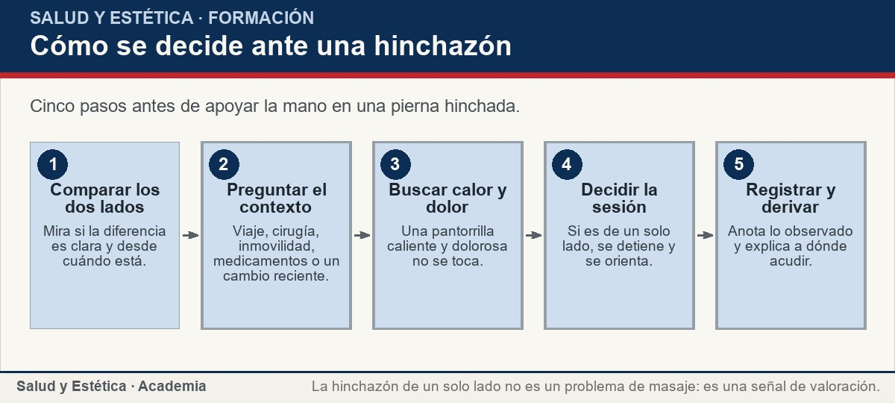
Qué es el edema y qué no
Cinco pasos antes de apoyar la mano en una pierna hinchada.
Ver imagen original en el OA
Notes:
Imagen del OA: assets/fig-1-flujo.jpg
Texto alternativo: Cómo se decide ante una hinchazón
Pie: Cinco pasos antes de apoyar la mano en una pierna hinchada.
Enlace: https://saludyestetica.lumbre.lat/object/sye-c32-r01-oa04-circulacion-y-linfatico

Slide 15
Por qué el masaje no «mueve toxinas» · 1 de 2
La frase «el masaje elimina toxinas» se repite en anuncios, pero no describe ningún proceso del cuerpo. Los desechos del metabolismo se procesan en el hígado y se eliminan por los riñones, los pulmones y el intestino. La linfa no es una alcantarilla que se destape a mano, y ningún masaje cambia la composición química de la sangre por presión. Lo que sí puede ocurrir es una sensación de ligereza, de descanso o de menor tensión, y eso tiene valor aunque no sea una depuración. Esa diferencia entre sentir y eliminar es la clave de la lección.
Circulación y sistema linfático: qué mueve el cuerpo y qué no
15 / 71

Slide 16
Por qué el masaje no «mueve toxinas» · 2 de 2
Decirlo con honestidad no quita valor al servicio. Una sesión puede ofrecer comodidad, acompañamiento y una pausa; lo que no puede es venderse como una limpieza interna. Si una persona busca «desintoxicarse», la conversación útil es sobre hábitos, sueño, alimentación y movimiento, y sobre qué puede ofrecer realmente el masaje. Prometer una depuración que no ocurre es una afirmación falsa, aunque suene bien, y además puede hacer que alguien posponga una consulta que necesita. La honestidad también es un argumento comercial: sostiene la confianza.
Circulación y sistema linfático: qué mueve el cuerpo y qué no
16 / 71
Notes:
Continuación de «Por qué el masaje no «mueve toxinas»» (2 de 2).

Slide 17
Por qué el masaje no «mueve toxinas»
Frases comerciales frecuentes y lo que ocurre en el cuerpo. La última columna propone un lenguaje que no promete de más.
Circulación y sistema linfático: qué mueve el cuerpo y qué no
17 / 71
Notes:
Título completo de la tabla que sigue.

Slide 18
Tabla · 1 de 2
Frase comercial | Qué ocurre en el cuerpo | Cómo decirlo
«Elimina toxinas» | Hígado y riñones procesan desechos | «Puede ayudar a que te sientas más ligera»
«Drena los líquidos retenidos» | El líquido sigue su curso por venas y linfa | «Acompaña la comodidad; no vacía la pierna»
«Activa la circulación» | El corazón y el movimiento mueven la sangre | «Da una pausa; caminar ayuda al retorno»
«Deshace los nódulos» | Los ganglios filtran linfa, no se «deshacen» | «No trabajo ganglios; si hay bultos, se valoran»
Circulación y sistema linfático: qué mueve el cuerpo y qué no
18 / 71
Notes:
Tabla del OA: Tabla
Enlace: https://saludyestetica.lumbre.lat/object/sye-c32-r01-oa04-circulacion-y-linfatico

Slide 19
Tabla · 2 de 2
Frase comercial | Qué ocurre en el cuerpo | Cómo decirlo
«Modela la pierna» | El masaje no cambia la grasa ni el hueso | «Puede aliviar la sensación de pesadez»
Circulación y sistema linfático: qué mueve el cuerpo y qué no
19 / 71
Notes:
Tabla del OA: Tabla
Enlace: https://saludyestetica.lumbre.lat/object/sye-c32-r01-oa04-circulacion-y-linfatico

Slide 20
Zonas y precauciones · 1 de 2
Las varices visibles, la piel frágil, los anticoagulantes y las cicatrices recientes piden adaptaciones: menos presión, más cuidado y, a veces, evitar la zona. Una pierna unilateralmente hinchada, caliente o dolorosa no se masajea ni se moviliza: es la bandera roja que se repite en toda el área y requiere valoración médica urgente. El linfedema, por su parte, necesita formación especializada y coordinación con el equipo de salud; no es un trabajo que se improvise en una sesión de bienestar. La regla es sencilla: ante la duda, se protege la pierna y se deriva.
Circulación y sistema linfático: qué mueve el cuerpo y qué no
20 / 71

Slide 21
Zonas y precauciones · 2 de 2
También importan las condiciones generales. Una persona con insuficiencia cardiaca o renal puede retener líquido con facilidad, y una sesión intensa no es la forma de «bajarlo». Un antecedente oncológico con cirugía de ganglios cambia el mapa de la zona. Ninguna de estas situaciones prohíbe todo contacto, pero todas exigen preguntar, adaptar y, cuando hace falta, consultar antes de empezar. El objetivo no es excluir a nadie por su diagnóstico, sino elegir qué se puede hacer con seguridad hoy. La pregunta correcta es qué se puede hacer sin empeorar nada.
Circulación y sistema linfático: qué mueve el cuerpo y qué no
21 / 71
Notes:
Continuación de «Zonas y precauciones» (2 de 2).

Slide 22
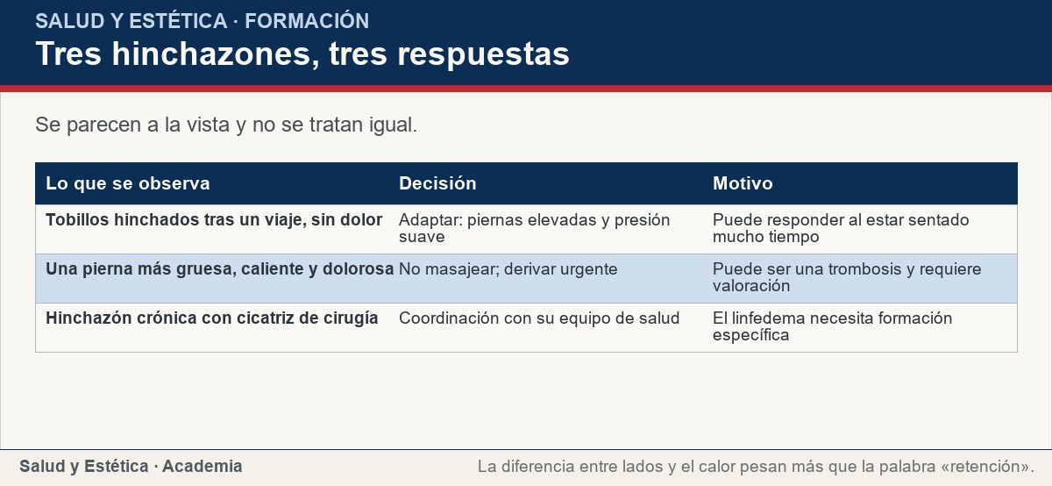
Zonas y precauciones
Se parecen a la vista y no se tratan igual.
Ver imagen original en el OA
Notes:
Imagen del OA: assets/fig-2-matriz.jpg
Texto alternativo: Tres hinchazones, tres respuestas
Pie: Se parecen a la vista y no se tratan igual.
Enlace: https://saludyestetica.lumbre.lat/object/sye-c32-r01-oa04-circulacion-y-linfatico

Slide 23
Acompañar sin prometer · 1 de 2
La evidencia sobre el masaje para problemas circulatorios es limitada y no permite prometer reducciones de volumen ni curaciones. Lo que sí se puede ofrecer es una sesión cómoda, con presión suave, posiciones que favorezcan el retorno y una explicación clara de lo que se hace. Si la persona espera que «le saquen el líquido», conviene decirlo antes: el masaje de bienestar puede aliviar la sensación, no vaciar la pierna. Esa conversación evita la decepción y ordena la expectativa. Y si no se puede ofrecer eso, es mejor decirlo.
Circulación y sistema linfático: qué mueve el cuerpo y qué no
23 / 71

Slide 24
Acompañar sin prometer · 2 de 2
El cierre de la sesión incluye revisar la zona, preguntar cómo se siente y registrar lo observado. Si la hinchazón aumentó, si apareció dolor o calor, o si la persona refiere dificultad para respirar, la respuesta es detener y orientar, no programar otra sesión. Acompañar sin prometer es más útil que insistir con una técnica que no corresponde, y deja una puerta abierta para que la persona consulte sin sentirse juzgada. El registro, además, protege al prestador y da continuidad al servicio. Un cierre claro también es una forma de cuidado.
Circulación y sistema linfático: qué mueve el cuerpo y qué no
24 / 71
Notes:
Continuación de «Acompañar sin prometer» (2 de 2).

Slide 25
Sección
Acompañar sin prometer · Procedimiento: decidir ante una hinchazón en seis pasos · Paso 1 de 6
Mira los dos lados
Compara tobillos, pantorrillas y pies. Una diferencia clara de volumen en un solo lado cambia toda la decisión, aunque la persona la describa como «normal».
Circulación y sistema linfático: qué mueve el cuerpo y qué no
25 / 71
Notes:
Recorrido: Procedimiento: decidir ante una hinchazón en seis pasos
Paso 1 de 6: Mira los dos lados
Texto del paso: Compara tobillos, pantorrillas y pies. Una diferencia clara de volumen en un solo lado cambia toda la decisión, aunque la persona la describa como «normal».
Enlace: https://saludyestetica.lumbre.lat/object/sye-c32-r01-oa04-circulacion-y-linfatico

Slide 26
Sección
Acompañar sin prometer · Procedimiento: decidir ante una hinchazón en seis pasos · Paso 2 de 6
Pregunta el contexto
Viaje largo, cirugía, yeso, reposo, medicamentos, antecedentes de trombosis o de linfedema. Pregunta también desde cuándo y si ha cambiado.
Circulación y sistema linfático: qué mueve el cuerpo y qué no
26 / 71
Notes:
Recorrido: Procedimiento: decidir ante una hinchazón en seis pasos
Paso 2 de 6: Pregunta el contexto
Texto del paso: Viaje largo, cirugía, yeso, reposo, medicamentos, antecedentes de trombosis o de linfedema. Pregunta también desde cuándo y si ha cambiado.
Enlace: https://saludyestetica.lumbre.lat/object/sye-c32-r01-oa04-circulacion-y-linfatico

Slide 27
Sección
Acompañar sin prometer · Procedimiento: decidir ante una hinchazón en seis pasos · Paso 3 de 6
Busca calor, color y dolor
Observa sin presionar. Una zona caliente, enrojecida o dolorosa no se masajea ni se moviliza; se orienta a valoración urgente.
Circulación y sistema linfático: qué mueve el cuerpo y qué no
27 / 71
Notes:
Recorrido: Procedimiento: decidir ante una hinchazón en seis pasos
Paso 3 de 6: Busca calor, color y dolor
Texto del paso: Observa sin presionar. Una zona caliente, enrojecida o dolorosa no se masajea ni se moviliza; se orienta a valoración urgente.
Enlace: https://saludyestetica.lumbre.lat/object/sye-c32-r01-oa04-circulacion-y-linfatico

Slide 28
Sección
Acompañar sin prometer · Procedimiento: decidir ante una hinchazón en seis pasos · Paso 4 de 6
Pregunta por la respiración
Si hay dificultad para respirar o dolor en el pecho junto con la hinchazón, la orientación es urgente y no se continúa la sesión.
Circulación y sistema linfático: qué mueve el cuerpo y qué no
28 / 71
Notes:
Recorrido: Procedimiento: decidir ante una hinchazón en seis pasos
Paso 4 de 6: Pregunta por la respiración
Texto del paso: Si hay dificultad para respirar o dolor en el pecho junto con la hinchazón, la orientación es urgente y no se continúa la sesión.
Enlace: https://saludyestetica.lumbre.lat/object/sye-c32-r01-oa04-circulacion-y-linfatico

Slide 29
Sección
Acompañar sin prometer · Procedimiento: decidir ante una hinchazón en seis pasos · Paso 5 de 6
Decide y explica
Si la hinchazón es de un solo lado o hay señales de alarma, se detiene. Si es leve y bilateral, se adapta con presión suave, piernas elevadas y sin insistir.
Circulación y sistema linfático: qué mueve el cuerpo y qué no
29 / 71
Notes:
Recorrido: Procedimiento: decidir ante una hinchazón en seis pasos
Paso 5 de 6: Decide y explica
Texto del paso: Si la hinchazón es de un solo lado o hay señales de alarma, se detiene. Si es leve y bilateral, se adapta con presión suave, piernas elevadas y sin insistir.
Enlace: https://saludyestetica.lumbre.lat/object/sye-c32-r01-oa04-circulacion-y-linfatico

Slide 30
Sección
Acompañar sin prometer · Procedimiento: decidir ante una hinchazón en seis pasos · Paso 6 de 6
Registra y orienta
Anota lo observado, lo que se hizo y lo que se recomendó. Explica a dónde acudir y en qué plazo según las señales, sin nombrar una enfermedad.
Circulación y sistema linfático: qué mueve el cuerpo y qué no
30 / 71
Notes:
Recorrido: Procedimiento: decidir ante una hinchazón en seis pasos
Paso 6 de 6: Registra y orienta
Texto del paso: Anota lo observado, lo que se hizo y lo que se recomendó. Explica a dónde acudir y en qué plazo según las señales, sin nombrar una enfermedad.
Enlace: https://saludyestetica.lumbre.lat/object/sye-c32-r01-oa04-circulacion-y-linfatico

Slide 31
Acompañar sin prometer · Caso ficticio: la pierna que no se tocó · Paso 1 de 3
Los datos del caso
Caso ficticio. Alma, nombre inventado, tiene cincuenta y dos años y acude por contractura en la espalda. Comenta que desde hace dos días siente la pantorrilla derecha «cargada» y que el zapato le aprieta más en ese pie. No relaciona el cambio con ningún golpe.
Circulación y sistema linfático: qué mueve el cuerpo y qué no
31 / 71
Notes:
Recorrido: Caso ficticio: la pierna que no se tocó
Paso 1 de 3: Los datos del caso
Texto del paso: Caso ficticio. Alma, nombre inventado, tiene cincuenta y dos años y acude por contractura en la espalda. Comenta que desde hace dos días siente la pantorrilla derecha «cargada» y que el zapato le aprieta más en ese pie. No relaciona el cambio con ningún golpe.
Enlace: https://saludyestetica.lumbre.lat/object/sye-c32-r01-oa04-circulacion-y-linfatico

Slide 32
Acompañar sin prometer · Caso ficticio: la pierna que no se tocó · Paso 2 de 3
Lo que se observa
La prestadora compara las dos piernas: la derecha está más hinchada, caliente al tacto y duele cuando Alma flexiona el pie. No hay herida ni golpe. Alma recuerda un viaje en autobús de ocho horas dos días antes. La sesión de espalda se pospone.
Circulación y sistema linfático: qué mueve el cuerpo y qué no
32 / 71
Notes:
Recorrido: Caso ficticio: la pierna que no se tocó
Paso 2 de 3: Lo que se observa
Texto del paso: La prestadora compara las dos piernas: la derecha está más hinchada, caliente al tacto y duele cuando Alma flexiona el pie. No hay herida ni golpe. Alma recuerda un viaje en autobús de ocho horas dos días antes. La sesión de espalda se pospone.
Enlace: https://saludyestetica.lumbre.lat/object/sye-c32-r01-oa04-circulacion-y-linfatico

Slide 33
Acompañar sin prometer · Caso ficticio: la pierna que no se tocó · Paso 3 de 3
Qué decide y por qué
No se masajea la pierna ni se moviliza. Se explica que esa combinación de hinchazón, calor y dolor en un solo lado necesita valoración médica urgente, y se orienta a acudir ese mismo día. No se nombra una enfermedad ni se promete que «se va a ir sola». La decisión fue detener el servicio y priorizar la seguridad.
Circulación y sistema linfático: qué mueve el cuerpo y qué no
33 / 71
Notes:
Recorrido: Caso ficticio: la pierna que no se tocó
Paso 3 de 3: Qué decide y por qué
Texto del paso: No se masajea la pierna ni se moviliza. Se explica que esa combinación de hinchazón, calor y dolor en un solo lado necesita valoración médica urgente, y se orienta a acudir ese mismo día. No se nombra una enfermedad ni se promete que «se va a ir sola». La decisión fue detener el servicio y priorizar la seguridad.
Enlace: https://saludyestetica.lumbre.lat/object/sye-c32-r01-oa04-circulacion-y-linfatico

Slide 34
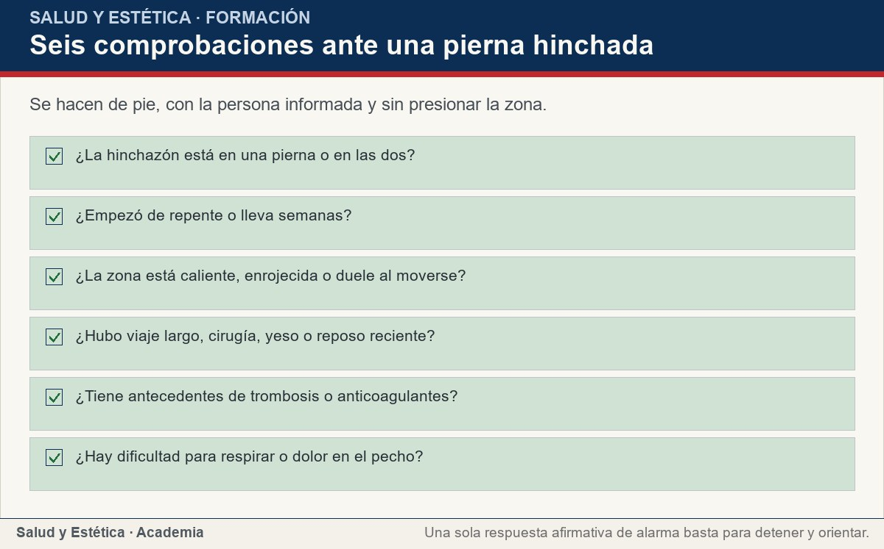
Acompañar sin prometer
Se hacen de pie, con la persona informada y sin presionar la zona.
Ver imagen original en el OA
Notes:
Imagen del OA: assets/fig-3-checklist.jpg
Texto alternativo: Seis comprobaciones ante una pierna hinchada
Pie: Se hacen de pie, con la persona informada y sin presionar la zona.
Enlace: https://saludyestetica.lumbre.lat/object/sye-c32-r01-oa04-circulacion-y-linfatico

Slide 35
Errores frecuentes · 1 de 2
•
Drenar con presión fuerte para «sacar líquido». La presión intensa no vacía una pierna y puede irritar tejidos o vasos. Además, si hay una trombosis no diagnosticada, masajear es peligroso. La hinchazón unilateral se deriva, no se trabaja.
•
Decir que el masaje «elimina toxinas». El cuerpo procesa desechos por vías que no se destapan con las manos. Usar esa frase para vender es una afirmación falsa y puede retrasar una consulta necesaria.
Circulación y sistema linfático: qué mueve el cuerpo y qué no
35 / 71

Slide 36
Errores frecuentes · 2 de 2
•
Masajear una pierna hinchada para «activar la circulación». El corazón y el movimiento son los motores del retorno. Una pierna hinchada, caliente o dolorosa de un solo lado no se masajea: se orienta a valoración urgente.
•
Tratar un linfedema sin formación específica. El linfedema requiere valoración y técnicas especializadas, además de coordinación con el equipo de salud. Improvisar presión sobre una zona con cirugía o ganglios extirpados puede empeorar la situación.
Circulación y sistema linfático: qué mueve el cuerpo y qué no
36 / 71
Notes:
Continuación de «Errores frecuentes» (2 de 2).

Slide 37
Criterios para decidir · 1 de 3
1.
Si una pierna está hinchada, caliente o dolorosa de un solo lado, no se masajea ni se moviliza: se orienta a valoración médica urgente.
2.
Si hay dificultad para respirar o dolor en el pecho junto con la hinchazón, la orientación es urgente y la sesión no continúa.
3.
Si la hinchazón es leve, bilateral y sin dolor, se adapta con presión suave, piernas elevadas y pausas; no se promete reducción de volumen.
Circulación y sistema linfático: qué mueve el cuerpo y qué no
37 / 71

Slide 38
Criterios para decidir · 2 de 3
4.
Si hay antecedente de linfedema, cirugía de ganglios o cáncer, se coordina con el equipo de salud y no se improvisa un drenaje.
5.
Si la persona pide «quitar toxinas» o «drenar líquidos», se explica el límite y se ofrece comodidad o una conversación sobre hábitos.
Circulación y sistema linfático: qué mueve el cuerpo y qué no
38 / 71
Notes:
Continuación de «Criterios para decidir» (2 de 3).

Slide 39
Criterios para decidir · 3 de 3
Límites y escalamiento
Orienta a atención médica urgente si una pierna está hinchada, caliente o dolorosa de un solo lado, si la hinchazón apareció de repente, si hay dificultad para respirar o dolor en el pecho, o si la piel se ve azulada o muy tensa. Consulta antes de una sesión si hay linfedema, cirugía reciente de ganglios, insuficiencia cardiaca o renal, anticoagulantes o antecedente de trombosis. Esta lección describe señales y límites; no diagnostica ni decide tratamientos. El masaje de bienestar no sustituye una valoración vascular ni oncológica.
Circulación y sistema linfático: qué mueve el cuerpo y qué no
39 / 71
Notes:
Continuación de «Criterios para decidir» (3 de 3).

Slide 40
Actividad 1 · Opción múltiple
Sección: Comprueba lo que aprendiste
¿Qué estructura de las venas ayuda a que la sangre no retroceda?
A) Los ganglios linfáticos.
B) Las válvulas venosas.
C) Los tendones de la pantorrilla.
D) La grasa subcutánea.
Circulación y sistema linfático: qué mueve el cuerpo y qué no
40 / 71
Notes:
Solución: B) Las válvulas venosas.
Explicación: Las válvulas de las venas, sobre todo en las extremidades, favorecen el flujo en un solo sentido hacia el corazón. Los ganglios pertenecen al sistema linfático.
Evidencia: OpenStax señala que muchas venas del cuerpo, en particular las de las extremidades, contienen válvulas que ayudan al flujo unidireccional hacia el corazón.
Enlace al OA: https://saludyestetica.lumbre.lat/object/sye-c32-r01-oa04-circulacion-y-linfatico

Slide 41
Actividad 2 · Opción múltiple
Sección: Comprueba lo que aprendiste
Una persona llega con una pantorrilla más hinchada, caliente y dolorosa que la otra. ¿Qué corresponde?
A) Masajear suave para drenar el líquido.
B) Aplicar frío y continuar con la sesión.
C) No masajear ni movilizar y orientar a valoración urgente.
D) Preguntar si tolera presión y trabajar la zona.
Circulación y sistema linfático: qué mueve el cuerpo y qué no
41 / 71
Notes:
Solución: C) No masajear ni movilizar y orientar a valoración urgente.
Explicación: La hinchazón unilateral con calor y dolor es una señal de alarma. No se masajea ni se moviliza: se orienta a valoración médica urgente.
Evidencia: MedlinePlus describe calor, dolor e inflamación en la parte afectada y enrojecimiento de la piel entre los síntomas de la trombosis venosa profunda.
Enlace al OA: https://saludyestetica.lumbre.lat/object/sye-c32-r01-oa04-circulacion-y-linfatico

Slide 42
Actividad 3 · Verdadero o falso
Sección: Comprueba lo que aprendiste
El masaje puede sustituir la bomba muscular de la pantorrilla.
A) Verdadero
B) Falso
Circulación y sistema linfático: qué mueve el cuerpo y qué no
42 / 71
Notes:
Solución: Falso
Explicación: La contracción de los músculos al caminar es la que comprime las venas y empuja la sangre. El masaje puede dar alivio, pero no reemplaza el movimiento.
Evidencia: OpenStax describe las válvulas venosas y el retorno hacia el corazón; el movimiento del cuerpo colabora con ese retorno.
Enlace al OA: https://saludyestetica.lumbre.lat/object/sye-c32-r01-oa04-circulacion-y-linfatico

Slide 43
Actividad 4 · Verdadero o falso
Sección: Comprueba lo que aprendiste
La linfa devuelve líquido de los tejidos al torrente sanguíneo.
A) Verdadero
B) Falso
Circulación y sistema linfático: qué mueve el cuerpo y qué no
43 / 71
Notes:
Solución: Verdadero
Explicación: El sistema linfático recoge el exceso de líquido y lo devuelve a la sangre después de pasar por los ganglios. No es un depósito de toxinas.
Evidencia: OpenStax explica que el sistema linfático drena el exceso de líquido y lo devuelve al torrente sanguíneo.
Enlace al OA: https://saludyestetica.lumbre.lat/object/sye-c32-r01-oa04-circulacion-y-linfatico

Slide 44
Actividad 5 · Relacionar · 1 de 2
Sección: Comprueba lo que aprendiste
Relaciona cada estructura con su función.
Columna A
1. Válvulas venosas
2. Bomba muscular
3. Ganglios
4. Linfa
5. Edema
Columna B
A) Comprime las venas al caminar
Circulación y sistema linfático: qué mueve el cuerpo y qué no
44 / 71
Notes:
Solución: Válvulas venosas → Evitan el retroceso de la sangre
Bomba muscular → Comprime las venas al caminar
Ganglios → Filtran la linfa y participan en la defensa
Linfa → Líquido que vuelve de los tejidos a la sangre
Edema → Acumulación de líquido en los tejidos
Evidencia: Cada pieza cumple una función; ninguna se «destapa» con presión manual.
Enlace al OA: https://saludyestetica.lumbre.lat/object/sye-c32-r01-oa04-circulacion-y-linfatico

Slide 45
Actividad 5 · Relacionar · 2 de 2
B) Filtran la linfa y participan en la defensa
C) Líquido que vuelve de los tejidos a la sangre
D) Acumulación de líquido en los tejidos
E) Evitan el retroceso de la sangre
Circulación y sistema linfático: qué mueve el cuerpo y qué no
45 / 71
Notes:
Continuación de «Actividad 5 · Relacionar» (2 de 2).

Slide 46
Actividad 6 · Completar la frase
Sección: Comprueba lo que aprendiste
El edema es la acumulación de ___ en los tejidos; la linfa regresa al ___; una pierna hinchada y caliente de un solo lado se ___.
Circulación y sistema linfático: qué mueve el cuerpo y qué no
46 / 71
Notes:
Solución: líquido · torrente sanguíneo · deriva
Explicación: El edema es líquido acumulado; la linfa vuelve a la sangre; la hinchazón unilateral con calor exige derivación, no masaje.
Evidencia: MedlinePlus define el edema como hinchazón por acumulación de líquido y advierte sobre los síntomas de trombosis.
Enlace al OA: https://saludyestetica.lumbre.lat/object/sye-c32-r01-oa04-circulacion-y-linfatico

Slide 47
Actividad 7 · Clasificar · 1 de 2
Sección: Comprueba lo que aprendiste
Clasifica cada situación según lo que corresponde.
Categorías
• Se puede ofrecer
• Se adapta
• Se deriva
1. Piernas cansadas tras estar de pie, sin hinchazón
2. Tobillos hinchados en ambos pies tras un viaje
3. Una pantorrilla caliente y dolorosa
Circulación y sistema linfático: qué mueve el cuerpo y qué no
47 / 71
Notes:
Solución: 1. Piernas cansadas tras estar de pie, sin hinchazón → Se puede ofrecer
2. Tobillos hinchados en ambos pies tras un viaje → Se adapta
3. Una pantorrilla caliente y dolorosa → Se deriva
4. Varices visibles sin dolor → Se adapta
5. Hinchazón repentina con dificultad para respirar → Se deriva
6. Espalda cargada sin cambios en las piernas → Se puede ofrecer
7. Linfedema con cirugía reciente → Se deriva
8. Piernas pesadas al final del día → Se adapta
Evidencia: La decisión cambia con la simetría, el calor, el dolor y el contexto, no con la palabra «retención».
Enlace al OA: https://saludyestetica.lumbre.lat/object/sye-c32-r01-oa04-circulacion-y-linfatico

Slide 48
Actividad 7 · Clasificar · 2 de 2
4. Varices visibles sin dolor
5. Hinchazón repentina con dificultad para respirar
6. Espalda cargada sin cambios en las piernas
7. Linfedema con cirugía reciente
8. Piernas pesadas al final del día
Clasifica cada elemento en una de las categorías.
Circulación y sistema linfático: qué mueve el cuerpo y qué no
48 / 71
Notes:
Continuación de «Actividad 7 · Clasificar» (2 de 2).

Slide 49
Actividad 8 · Detective de errores
Sección: Comprueba lo que aprendiste
Marca la línea donde el razonamiento falla.
A) Comparo las dos piernas y pregunto desde cuándo está la hinchazón.
B) Noto que la derecha está caliente y duele al mover el pie.
C) Como quiere «sacar líquidos», presiono fuerte para drenar la pierna.
D) Recuerdo el viaje largo y decido no masajear esa zona.
E) Oriento a valoración urgente y registro lo observado.
Circulación y sistema linfático: qué mueve el cuerpo y qué no
49 / 71
Notes:
Solución: C) Como quiere «sacar líquidos», presiono fuerte para drenar la pierna.
Explicación: Presionar una pierna hinchada y caliente puede ser peligroso. La combinación de hinchazón unilateral, calor y dolor exige derivación, no drenaje.
Evidencia: La trombosis venosa profunda se presenta con calor, dolor e inflamación en la zona afectada; el masaje no es el tratamiento.
Enlace al OA: https://saludyestetica.lumbre.lat/object/sye-c32-r01-oa04-circulacion-y-linfatico

Slide 50
Revisión rápida · 1 de 2
Criterio de avance
Se considera superado con al menos 70% de acierto agregado en las actividades cubiertas.
Actividades cubiertas
• Opción múltiple · sye-c32-r01-oa04-ex01
• Opción múltiple · sye-c32-r01-oa04-ex02
• Verdadero o falso · sye-c32-r01-oa04-ex03
• Verdadero o falso · sye-c32-r01-oa04-ex04
• Relacionar · sye-c32-r01-oa04-ex05
Circulación y sistema linfático: qué mueve el cuerpo y qué no
50 / 71
Notes:
Compuerta de avance: Revisión rápida
Umbral declarado: 70%.
No se incluyen puntuaciones de ninguna sesión ni respuestas personales.
Enlace: https://saludyestetica.lumbre.lat/object/sye-c32-r01-oa04-circulacion-y-linfatico

Slide 51
Revisión rápida · 2 de 2
• Completar la frase · sye-c32-r01-oa04-ex06
• Clasificar · sye-c32-r01-oa04-ex07
• Detective de errores · sye-c32-r01-oa04-ex08
Al superar: Explicas cómo vuelven la sangre y la linfa y distingues una hinchazón que se adapta de otra que se deriva.
Si aún no se alcanza: Repasa la figura de los cinco pasos y la matriz de tres hinchazones; vuelve a escribir qué harías con una pantorrilla caliente.
Circulación y sistema linfático: qué mueve el cuerpo y qué no
51 / 71
Notes:
Continuación de «Revisión rápida» (2 de 2).

Slide 52
Actividad 9 · Reflexión
Sección: Comprueba lo que aprendiste
Piensa en la última vez que tuviste los tobillos hinchados o las piernas pesadas. ¿Qué habías hecho ese día y qué te alivió? Escribe qué le preguntarías a una persona que llegara con esa misma sensación antes de decidir si la masajeas.
Pregunta abierta · las respuestas personales no se incluyen en esta exportación.
Circulación y sistema linfático: qué mueve el cuerpo y qué no
52 / 71
Notes:
Reflexión del OA: Piensa en la última vez que tuviste los tobillos hinchados o las piernas pesadas. ¿Qué habías hecho ese día y qué te alivió? Escribe qué le preguntarías a una persona que llegara con esa misma sensación antes de decidir si la masajeas.
No se exportan respuestas personales.
Enlace: https://saludyestetica.lumbre.lat/object/sye-c32-r01-oa04-circulacion-y-linfatico

Slide 53
Juegos · Memoria de la circulación y la linfa
Cara A | Cara B
Válvulas venosas | Evitan que la sangre retroceda
Bomba muscular | Las piernas empujan la sangre al caminar
Linfa | Devuelve líquido de los tejidos a la sangre
Edema | Líquido acumulado en los tejidos
Pierna unilateral caliente | No se masajea: se deriva urgente
Circulación y sistema linfático: qué mueve el cuerpo y qué no
53 / 71
Notes:
Tabla del OA: Juegos · Memoria de la circulación y la linfa
Enlace: https://saludyestetica.lumbre.lat/object/sye-c32-r01-oa04-circulacion-y-linfatico

Slide 54
Juegos · Memoria de la circulación y la linfa · Cómo practicar
Este es el contenido estático del juego. Para emparejar las cartas y practicar la interacción, abre el OA.
Abrir el juego en el OA
Circulación y sistema linfático: qué mueve el cuerpo y qué no
54 / 71
Notes:
Juego de memoria: Juegos · Memoria de la circulación y la linfa
Enlace: https://saludyestetica.lumbre.lat/object/sye-c32-r01-oa04-circulacion-y-linfatico

Slide 55
Juegos · Tarjetas para hablar de circulación sin prometer · Tarjeta 1 de 5
Pregunta
¿Cómo vuelve la sangre de las piernas al corazón?
Circulación y sistema linfático: qué mueve el cuerpo y qué no
55 / 71
Notes:
Anverso: ¿Cómo vuelve la sangre de las piernas al corazón?
Reverso: Por las venas, con ayuda de válvulas que impiden el retroceso y de la bomba muscular de la pantorrilla al caminar. La respiración también colabora.
Enlace: https://saludyestetica.lumbre.lat/object/sye-c32-r01-oa04-circulacion-y-linfatico

Slide 56
Sección
Juegos · Tarjetas para hablar de circulación sin prometer · Tarjeta 1 de 5 · Respuesta
Respuesta
Por las venas, con ayuda de válvulas que impiden el retroceso y de la bomba muscular de la pantorrilla al caminar. La respiración también colabora.
Circulación y sistema linfático: qué mueve el cuerpo y qué no
56 / 71
Notes:
Respuesta de la tarjeta 1.

Slide 57
Juegos · Tarjetas para hablar de circulación sin prometer · Tarjeta 2 de 5
Pregunta
¿Qué hace la linfa?
Circulación y sistema linfático: qué mueve el cuerpo y qué no
57 / 71
Notes:
Anverso: ¿Qué hace la linfa?
Reverso: Recoge el exceso de líquido de los tejidos y lo devuelve al torrente sanguíneo después de pasar por los ganglios, donde se filtra y participa en la defensa.
Enlace: https://saludyestetica.lumbre.lat/object/sye-c32-r01-oa04-circulacion-y-linfatico

Slide 58
Sección
Juegos · Tarjetas para hablar de circulación sin prometer · Tarjeta 2 de 5 · Respuesta
Respuesta
Recoge el exceso de líquido de los tejidos y lo devuelve al torrente sanguíneo después de pasar por los ganglios, donde se filtra y participa en la defensa.
Circulación y sistema linfático: qué mueve el cuerpo y qué no
58 / 71
Notes:
Respuesta de la tarjeta 2.

Slide 59
Juegos · Tarjetas para hablar de circulación sin prometer · Tarjeta 3 de 5
Pregunta
¿Qué es el edema?
Circulación y sistema linfático: qué mueve el cuerpo y qué no
59 / 71
Notes:
Anverso: ¿Qué es el edema?
Reverso: La acumulación de líquido en los tejidos. Puede tener causas locales o generales; no es lo mismo que un linfedema ni que una trombosis.
Enlace: https://saludyestetica.lumbre.lat/object/sye-c32-r01-oa04-circulacion-y-linfatico

Slide 60
Sección
Juegos · Tarjetas para hablar de circulación sin prometer · Tarjeta 3 de 5 · Respuesta
Respuesta
La acumulación de líquido en los tejidos. Puede tener causas locales o generales; no es lo mismo que un linfedema ni que una trombosis.
Circulación y sistema linfático: qué mueve el cuerpo y qué no
60 / 71
Notes:
Respuesta de la tarjeta 3.

Slide 61
Juegos · Tarjetas para hablar de circulación sin prometer · Tarjeta 4 de 5
Pregunta
¿El masaje elimina toxinas?
Circulación y sistema linfático: qué mueve el cuerpo y qué no
61 / 71
Notes:
Anverso: ¿El masaje elimina toxinas?
Reverso: No. El cuerpo procesa desechos por el hígado, los riñones, los pulmones y el intestino. El masaje puede dar comodidad, no una limpieza interna.
Enlace: https://saludyestetica.lumbre.lat/object/sye-c32-r01-oa04-circulacion-y-linfatico

Slide 62
Sección
Juegos · Tarjetas para hablar de circulación sin prometer · Tarjeta 4 de 5 · Respuesta
Respuesta
No. El cuerpo procesa desechos por el hígado, los riñones, los pulmones y el intestino. El masaje puede dar comodidad, no una limpieza interna.
Circulación y sistema linfático: qué mueve el cuerpo y qué no
62 / 71
Notes:
Respuesta de la tarjeta 4.

Slide 63
Juegos · Tarjetas para hablar de circulación sin prometer · Tarjeta 5 de 5
Pregunta
¿Qué hacer con una pierna hinchada de un solo lado?
Circulación y sistema linfático: qué mueve el cuerpo y qué no
63 / 71
Notes:
Anverso: ¿Qué hacer con una pierna hinchada de un solo lado?
Reverso: No masajear ni movilizar. Si está caliente o duele, orientar a valoración médica urgente; si hay dificultad para respirar o dolor en el pecho, también.
Enlace: https://saludyestetica.lumbre.lat/object/sye-c32-r01-oa04-circulacion-y-linfatico

Slide 64
Sección
Juegos · Tarjetas para hablar de circulación sin prometer · Tarjeta 5 de 5 · Respuesta
Respuesta
No masajear ni movilizar. Si está caliente o duele, orientar a valoración médica urgente; si hay dificultad para respirar o dolor en el pecho, también.
Circulación y sistema linfático: qué mueve el cuerpo y qué no
64 / 71
Notes:
Respuesta de la tarjeta 5.

Slide 65
Para dominar este tema
La sangre vuelve por las venas con ayuda de válvulas y del movimiento; la linfa recoge líquido de los tejidos y lo devuelve a la circulación. El masaje de bienestar puede dar comodidad y sensación de ligereza, pero no bombea el corazón, no vacía una pierna ni elimina toxinas. El edema se observa, no se interpreta: una hinchazón unilateral, caliente o dolorosa se detiene y se deriva. Acompañar sin prometer y registrar lo observado es la forma honesta de trabajar con la circulación.
Circulación y sistema linfático: qué mueve el cuerpo y qué no
65 / 71

Slide 66
Fuentes y estado de revisión · 1 de 6
Fuentes consultadas:
F-OPENSTAX-VEINS · OpenStax, Anatomy and Physiology 2e, «Structure and Function of Blood Vessels» · https://openstax.org/books/anatomy-and-physiology-2e/pages/20-1-structure-and-function-of-blood-vessels · consulta: 2026-10-26 · alcance: Referencia académica abierta (CC BY-NC-SA). Describe las válvulas venosas y el flujo hacia el corazón; se cita como referencia, no como guía de tratamiento.
Circulación y sistema linfático: qué mueve el cuerpo y qué no
66 / 71

Slide 67
Fuentes y estado de revisión · 2 de 6
F-OPENSTAX-LYMPH · OpenStax, Anatomy and Physiology 2e, «Anatomy of the Lymphatic and Immune Systems» · https://openstax.org/books/anatomy-and-physiology-2e/pages/21-1-anatomy-of-the-lymphatic-and-immune-systems · consulta: 2026-10-26 · alcance: Referencia académica abierta. Explica que el sistema linfático drena el exceso de líquido y lo devuelve a la sangre; no describe protocolos de drenaje ni sustituye formación especializada.
Circulación y sistema linfático: qué mueve el cuerpo y qué no
67 / 71
Notes:
Continuación de «Fuentes y estado de revisión» (2 de 6).

Slide 68
Fuentes y estado de revisión · 3 de 6
F-MEDLINEPLUS-EDEMA · MedlinePlus en español, «Edema» · https://medlineplus.gov/spanish/edema.html · consulta: 2026-10-26 · alcance: Divulgación pública del sistema de bibliotecas de medicina de EE. UU. Define el edema como hinchazón por acumulación de líquido; no es normativa mexicana ni una indicación individual.
Circulación y sistema linfático: qué mueve el cuerpo y qué no
68 / 71
Notes:
Continuación de «Fuentes y estado de revisión» (3 de 6).

Slide 69
Fuentes y estado de revisión · 4 de 6
F-MEDLINEPLUS-DVT · MedlinePlus en español, «Trombosis venosa profunda» · https://medlineplus.gov/spanish/deepveinthrombosis.html · consulta: 2026-10-26 · alcance: Divulgación pública. Enumera síntomas como calor, dolor e inflamación en la zona afectada; se usa para justificar la derivación, no para diagnosticar ni prescribir.
Circulación y sistema linfático: qué mueve el cuerpo y qué no
69 / 71
Notes:
Continuación de «Fuentes y estado de revisión» (4 de 6).

Slide 70
Fuentes y estado de revisión · 5 de 6
F-MEDLINEPLUS-LINF · MedlinePlus en español, «Linfedema» · https://medlineplus.gov/spanish/lymphedema.html · consulta: 2026-10-26 · alcance: Divulgación pública. Define el linfedema como acumulación de linfa por infección, cáncer o cirugía; no es normativa mexicana ni autoriza a realizar drenaje sin formación específica.
Circulación y sistema linfático: qué mueve el cuerpo y qué no
70 / 71
Notes:
Continuación de «Fuentes y estado de revisión» (5 de 6).

Slide 71
Fuentes y estado de revisión · 6 de 6
Estado de revisión: Revisión editorial, 26 de octubre de 2026. Revisión por profesional sanitario o fisioterapeuta: no realizada, pendiente. Revisión jurídica: no realizada, pendiente. Lección informativa; no enseña maniobras ni habilita para ejercer. Ilustraciones anatómicas: no incluidas; se enlaza una referencia abierta.
Circulación y sistema linfático: qué mueve el cuerpo y qué no
71 / 71
Notes:
Continuación de «Fuentes y estado de revisión» (6 de 6).

